Slide 1
Key & Mouse Bindings
Supported by AHK
on Windows 10 or 7

Slide 2
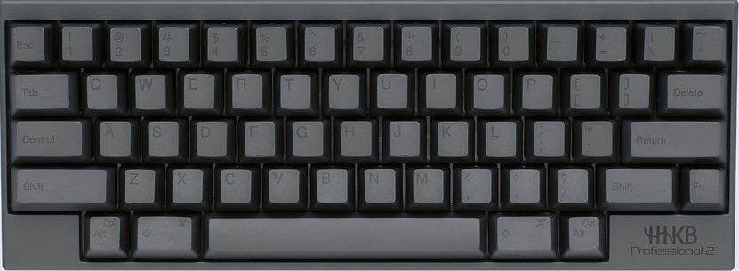
Key : Happy Hacking Keyboard

Slide 3
Defaults + MODs
デフォルト配置と修飾キー各種配置
+FN → [ ` ]
Esc
1
2
3
4
5
6
7
8
9
0
-
=
\
Del
Tab
q
w
e
r
t
y
u
i
o
p
[
]
BS
CAPS
a
s
d
f
g
h
j
k
l
;
‘
return
LSHIFT
z
x
c
v
b
n
m
,
.
/
RSHIFT
Fn
Alt
LCMD
SPACE
RCMD
Win
通常時はCtrlとして機能

Slide 4
FunctionKeys : RCMD
機能的キーセット
→テンキー
→Clipboard履歴
→FPSLikeのカーソル移動
→Macroキーセット
Esc
F1
F2
F3
F4
F5
F6
F7
F8
F9
F10
F11
F12
\
後列
消し
Tab
BS
Home
↑
End
Return
y
7
8
9
Print
Screen
Ctrl+c
Ctrl+v
前列
消し
←
Word
←
↓
→
→
Word
BS
4
5
6
+
*
return
Macro
Z
Macro
X
Macro
C
Clip
履歴
b
0
1
2
3
/
IME
RCMD
テンキー
+Shiftでマクロ編集

Slide 5
FunctionKeys : CAPS
機能的キーセット
→テンキー
→Clipboard履歴
→FPSLikeのカーソル移動
→Macroキーセット
Del
F1
F2
F3
F4
F5
F6
F7
F8
F9
F10
F11
F12
\
IME
^Tab
BS
Home
↑
End
Return
y
7
8
9
Print
Screen
Ctrl+c
Ctrl+v
^BS
CAPS
←
Word
←
↓
→
→
Word
BS
4
5
6
+
*
^return
Macro
Z
Macro
X
Macro
C
Clip
履歴
b
0
1
2
3
/
^Space
テンキー
+Shiftでマクロ編集

Slide 6
Clipboards : SPACE
拡張クリップボード x50
※pptObject等も行けます（.dat管理）
→Space+各キー でPaste
→Space+Shift+各キー でCopy
P1
P2
P3
P4
P5
P6
P7
P8
P9
P0
↑
よろしく
■
おつかれ
おせわに
P
←
↓
→
◎
☆
○
●
６
[日付]

Slide 7










App Launcher : LCMD & RCMD
ランチャ
→App起動
→App指定でのAltTab
Trello
追加
CAPS
Trello
①
Trello
②
Trello
④
Visio
/TC
SPACE
SET1

Slide 8
Other Functions : CAPS & RCMD
便利機能キー
→仮想Desktop操作
→サウンドデバイス変更
→IoT操作
光量
1
光量
2
光量
3
光量
4
光量
5
Vol
Up
画面
サイズ
設定
Explorer
再起動
サウンド
変更
（イヤホン）
サウンド
変更
（スピーカ）
CAPS
Vol
Down
画面
サイズ
設定
検索
DL
蛍光灯
オフ
蛍光灯
オン
画面
サイズ
設定
RCMD

Slide 9
Mouse Control : LSHIFT & RSHIFT
マウス操作バインド
Center
Cursor
↑↑
↑
↓↓
MB
←←
←
↓
→
→→
LC
RC
Wheel
Up
Wheel
Dn
LSHIFT
RSHIFT

Slide 10
KB : Happy Hacking Keyboard
マウス連携バインド
押下＋「上下」で
ファイルランチャ
押下＋「押下」で
ファイルランチャ設定

Slide 11

App Specific Binds : CAPS & LCMD
On PowerPoint
橙
枠線
青
枠線
緑
枠線
赤
枠線
枠線
色変更
配置
橙
文字
青
文字
緑
文字
赤
文字
文字
色変更
CAPS
箇条
書き
図形
配置
図形
塗り
Font
変更
図形の
書式設定
背面
移動
前面
移動
Group
解除
Group
化
枠線
太さ

Slide 12

App Specific Binds : CAPS & LCMD
On IntelliJ IDEA
Java
Doc
構造
選択＋
Refactor
CAPS
format
前の
タブ
構造
選択ー
次の
タブ
実行

Slide 13

App Specific Binds : CAPS & LCMD
On Windows Explorer
名前
表示
CAPS
Alias
作成

Slide 14

App Specific Binds : CAPS & LCMD
On Excel
フィルタ
セル幅
調整
左寄せ
中央
寄せ
右寄せ
文字色
変更
格子
罫線
上罫線
外枠
罫線
シート削除
CAPS
マクロ
実行
シート
切り替え
←
背景色
変更
シート
切り替え
→
セル
結合
罫線
削除
左罫線
下罫線
右罫線
シート追加
ウィンドウ
枠固定
取消線
罫線
スタイル

Slide 15

App Specific Binds : CAPS & LCMD
On Outlook
予定表
（週 ）
予定表
（日）
CAPS

Slide 16
KB : Happy Hacking Keyboard

Slide 17


Mouse : Pro Wireless or G304
7Button
5Button

Slide 18
BINDINGS
トリガ | - | Rbutton & | Mbutton & | SButtonLB & | SButtonLF & | SButtonRB & | SButtonRF &
LButton | 左クリック | アプリ固有 バインド枠 | Window Control | Explorer 起動 | 特殊 スクロール | 蛍光灯ON | サウンド ミキサー表示
RButton | 右クリック |  | Window 全表示 | Winキー | 中ボタン | 蛍光灯OFF | Mute Timer
Wheel Up | 上ホイール | タブ 切替(逆) | Window 切替 | Window 切替(逆) | 左ホイール | ● | 音量Up
Wheel Down | 下ホイール | タブ 切替(順) | Window 切替 | Window 切替(順) | 右ホイール | ● | 音量Down
MButton | Windowを掴む | 新規タブ |  | Suspend AHK | Reload AHK | ● | ●
SButtonLB | 戻る | タブの削除 | Window 最小化 |  | Window サイズ変更 | ● | 音声出力②
SButtonLF | 進む | タブの復元 | ● | Window サイズ変更 |  | ● | 音声出力①
SButtonRB | ★ | ● | ● | ● | ● |  | ●
SButtonRF | ★ | ● | ● | ● | ● | ●

Slide 19
Architecture
Supported by AHK
on Windows 10 or 7

Slide 20

ボタン押下からApplicationへの入力まで
4
Applications
■処理層
①物理入力層（KB/Mouse）
②OS処理層（Windows10/chgkey.exe）
③AHK処理層
④Application入力層
■AHK処理設計
MBindListener 入力処理
MBindSettings
修飾キー設定
Mbind
出力処理
IfWinActives/* Application別の入出力処理
Library/*(Resources/*)
特殊処理
AHK
Library/*
3
Resources/*
MBind.ahk
IfWinActives/*
MBindSettings.ahk
MBindListener.ahk
2
Windows OS
Chgkey.exe
1
HHKB
Mouse

